Slide 1
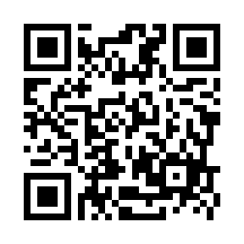
令和6年度 山形県介護生産性向上総合支援センター事業
《現場職員向け生産性向上の取組》
介護DXで業務効率UPセミナー
毎日慌ただしい、ご利用者に向き合う時間がない、そもそも生産性向上って何？私達は何をすればいいの？そんなお悩みはありませんか？働きやすい職場づくりは現場の課題に取り組むことが不可欠です。
介護DXは、基本的な技術にプラスして現場に様々なテクノロジーを取り入れることで、働きやすい職場づくりとサービスの質の向上に繋がります。
同時開催！
介護機器の展示会
《庄内会場》
11月26日(火)
いろり火の里
なの花ホール（研修室）
定員30名（1施設2名まで）
三川町横山堤172-1
《村山会場》
11月27日(水)
天童市
市民文化会館（第2研修室）
定員40名（1施設2名まで）
天童市老野森1丁目1-1
《置賜会場》
11月28日(木)
伝国の杜
置賜文化ﾎｰﾙ
（2階小会議室）
定員3０名（1施設2名まで）
米沢市丸の内1丁目2-1
※ 受講者の方は研修開始前(12：00～)
に展示見学の時間を設けています
【時間】各会場とも 13：00～17：00
【対象】介護事業所の現場職員向け（リーダー、一般職等）
【講師】株式会社ビーブリッド 代表取締役 竹下康平 氏 他
【プログラム】
■ 講演「生産性向上を介護ＤＸから考える」
※ 介護現場の「生産性向上」とは？
※ テクノロジーを活用した職場環境づくり
※ 生産性向上の具体的な取り組み方 etc･･･
■ 生産性向上取組事例紹介
※ 県内で取組んでいる事業所の事例発表
■ ワークショップ
お申し込み方法
ホームページの専用フォームからお申し込みください。
https://forms.gle/XkHLy75GgoUYubLP7
このＱＲコードからお申し込みができます
申込締切
11月13日(水)
【お問合せ】 山形県介護生産性向上総合支援センター
【営業日】 平日 9：00～17：00
〒994-0044 天童市一日町4丁目2-6
TEL：023-664-2778 Mail：sagae.yamagata@yykojo.org

Slide 2
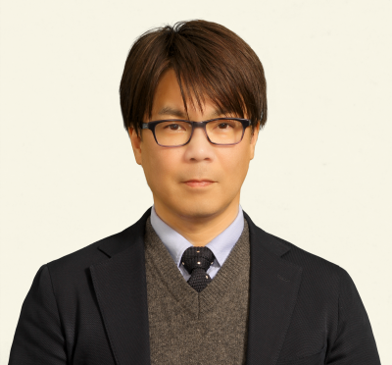
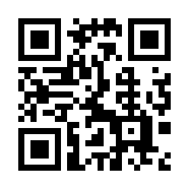
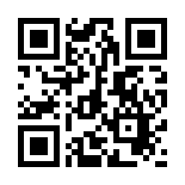
1975年 青森県生まれ
介護・福祉事業所向けICTコンサルティング歴16年
著書 『ICT導入から始める介護施設のDX入門ガイド』(第一法規出版)
現 職
(一社)日本ケアテック協会 専務理事/事務局長
(一社)介護離職防止対策促進機構 理事
(公社)かながわ福祉サービス振興会 LIFE推進員委員会副委員長
内閣府 規制改革推進会議 有識者
令和4年10月 医療・介護・感染症ワーキンググループ
令和5年 1月 医療・介護・感染症ワーキンググループ
令和5年 3月 医療・介護・感染症ワーキンググループ
(公財)介護労働安定センター 雇用管理コンサルタント
学校法人敬心学園 日本福祉教育専門学校 非常勤講師
講師 株式会社ビーブリッド
代表取締役 竹下 康平 氏
株式会社ビーブリッドＨＰ
全ての介護機器等が体験できます！
介護機器の展示会（13時～１５時半）
最新の介護ロボットやＩＣＴ機器等の巡回展示を行います。
入所系施設から在宅向けまで、様々なメーカーの介護機器を取りそろえています。研修受講者だけでなく、介護施設の職員ならどなたでも参加できますので、お誘い合わせのうえ、ぜひご来場下さい。介護機器の展示・説明会へのお申し込みは不要です。
見守り機器
移乗・移動支援
（例）見守りセンサー
見守りカメラ
※ 在宅版見守りセンサーあり
（例）装着型アシスト
非装着型アシス
移動サポート
排泄支援
業務支援等
（例）排泄センサー
（例）介護支援ソフト
インカム
ケアサポート
展示する介護機器等は、当センターの
ホームページに順次掲載します。
こちらのQRコードからホームページに
アクセスしてください。

